Slide 1


Slide 2

Usługi społeczne i deinstytucjonalizacja
Nowe możliwości dla przedsiębiorstw społecznych i organizacji pozarządowych

Slide 3

Opieka nad dziećmi do lat 3
Priorytet dla UE i rządu poparty finansami
Notes:
33% dzieci w wieku poniżej 3 lat powinno być objętych opieką, w Polsce ten wskaźnik 2019 roku wynosił …..
Bardzo duże zróżniocowania wewnątrzregionalne – na Podlasiu i Lubelszczyczyźnie – 2%, wieś – 3,5%, ponad 18% w mieście

Slide 4
Opieka nad dziećmi do lat 3
Fundusze Europejskie dla Rozwoju Społecznego (FERS), część Programu Maluch+
Ponad 65 tys. nowoutworzonych miejsc opieki nad dziećmi w wieku do lat 3
Ponad 640 mln euro, podział na gminy wg algorytmu
Ponad 11 tys. osób przeszkolonych z zakresu sprawowania opieki nad dziećmi 1,4 tys. z zakresu różnych form opieki
Notes:
Utrzymanie miejsc przez 36 miesięcy

Slide 5
Strategia Rozwoju Usług Społecznych do 2030 z perspektywą do 2035 roku
Przygotowanie systemu realizacji usług społecznych dla osób potrzebujących wsparcia w codziennym funkcjonowaniu, w szczególności z uwagi na starszy wiek, niepełnosprawność, problemy z zakresu zdrowia psychicznego, bezdomność w taki sposób, aby mogły bezpiecznie i niezależnie funkcjonować w swoim miejscu zamieszkania tak długo jak tego chcą, a dzieciom i młodzieży pozbawionej opieki rodzicielskiej zapewnienie opieki w warunkach rodzinnych lub zbliżonych do rodzinnych.

Slide 6
Strategia Rozwoju Usług Społecznych do 2030 z perspektywą do 2035 roku
Niezbędne jest zbudowanie spójnego systemu programowania, koordynowania i monitorowania systemu usług społecznych, którego rozwój powinien być oparty o partnerstwo publiczno-społeczne i udział partnerów sektora ekonomii społecznej we współkreowaniu, realizacji i monitorowaniu działań.
Liczba przedsiębiorstw społecznych: 5 tys. w 2030, 8,3 tys. w 2035

Slide 7
Ok. 2 mld euro
z Funduszy Europejskich w regionach na rozwój usług społecznych i deinstytucjonalizacji
Notes:
Zakresy możliwych do finansowania przedsięwzięć mogą się od siebie różnić w poszczególnych regionach

Slide 8
Fundusze Europejskie 2021-2027
6 kluczowych grup odbiorców
Różnorodne usługi
ALE…
Zróżnicowanie grup docelowych, zakresu wsparcia, środków finansowych, wskaźników w zależności od regionu

Slide 9

Wsparcie dla rodzin i opiekunów
(w tym wsparcie wytchnieniowe)

Slide 10
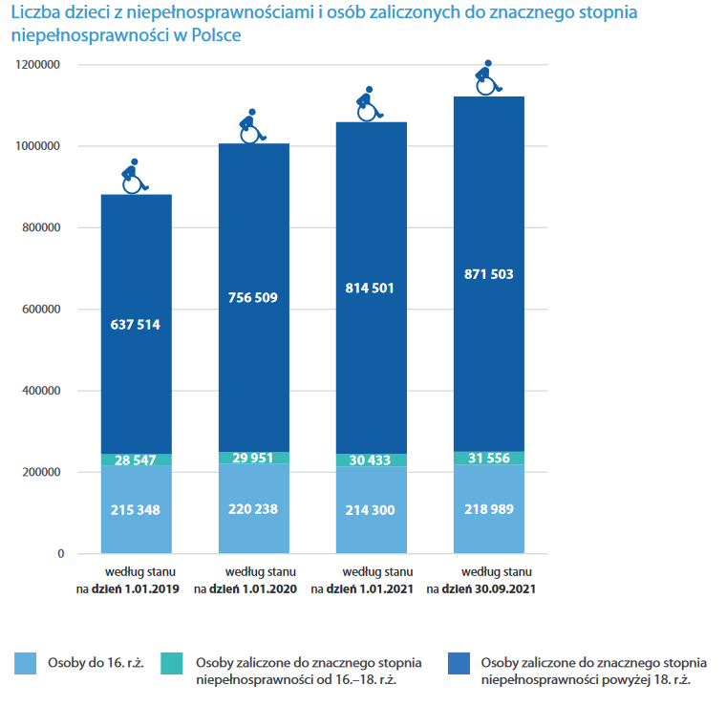
POTRZEBY
Źródło: NIK, Raport „Zapewnienie
opiekunom osób niesamodzielnych
wsparcia wytchnieniowego”, 2022

Slide 11
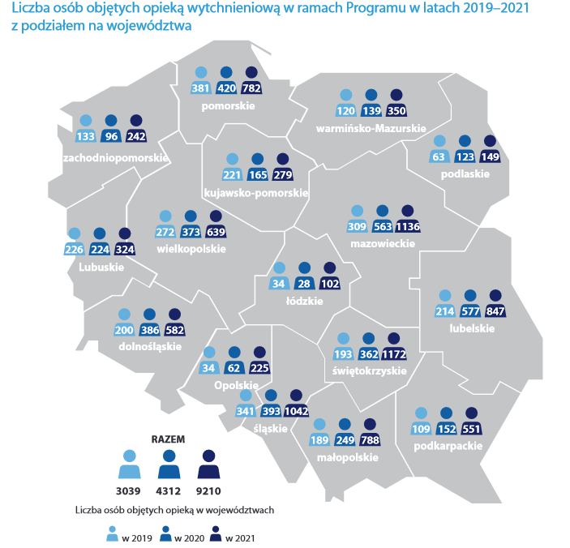
PODAŻ
Źródło: NIK, Raport „Zapewnienie
opiekunom osób niesamodzielnych
wsparcia wytchnieniowego”, 2022

Slide 12

Usługi dla osób potrzebujących wsparcia w codziennym funkcjonowaniu m.in. dla seniorów, osób długotrwale chorujących, OzN

Slide 13
Osoby wymagające wsparcia - nierównowaga pomiędzy liczbą potrzebujących usług, a liczbą otrzymujących wsparcie

Slide 14

Usługi dla osób z niepełnosprawnością wspierające niezależne życie oraz planowana ustawa o asystencji osobistej: założenie zatrudnienia 20 tys. asystentów
Notes:
szeroki zakres - od asystencji osobistej i usług opiekuńczych, poprzez wsparcie dzienne czy transport door to door aż do mieszkalnictwa wspomaganego)

Slide 15

Usługi dla dzieci, młodzieży i rodzin z różnego rodzaju trudnościami, w tym rozwój rodzicielstwa zastępczego

Slide 16
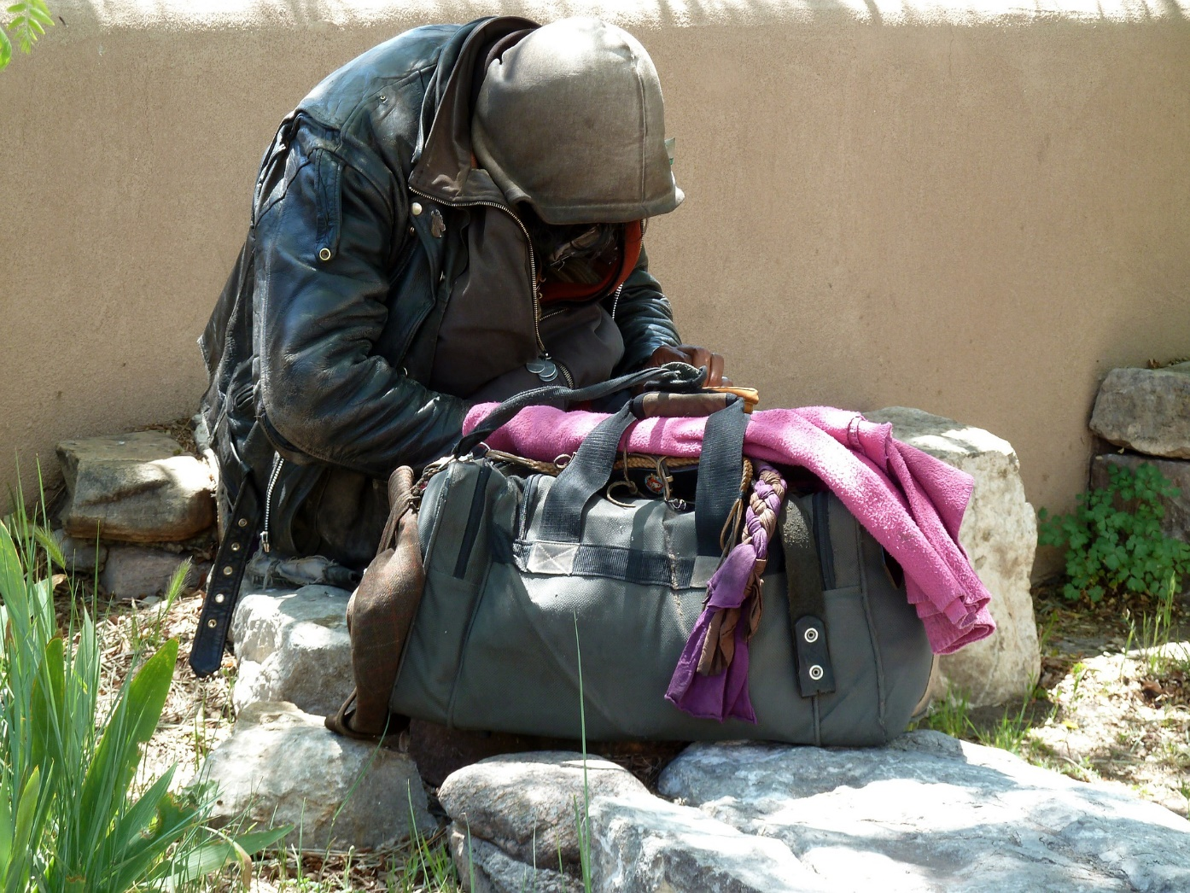
Usługi dla osób w kryzysie bezdomności – kluczowe mieszkalnictwo i praca w środowisku

Slide 17

Usługi dla osób z problemami zdrowia psychicznego

Slide 18

CENTRA USŁUG SPOŁECZNYCH
  podmioty ekonomii społecznej jako zasób i potencjał
  możliwość realizacji usług na zlecenie CUS
  wsparcie Funduszy Europejskich – tworzenie CUS, rozwijanie istniejących CUS, obowiązek zlecania zadań
  Założenie, że CUS powstaną w 25% gmin

Slide 19
MIESZKALNICTWO WSPOMAGANE
Dla różnych grup i o różnych charakterze
7 tys. mieszkań wspomaganych do 2030, a do 2035 – 12 tys.

Slide 20
Instytucja w rozumieniu DI - cechy
Pobyt/zamieszkiwanie
Wieloosobowy, niezależnie od liczby osób,
Zmienny personel
Całodobowy
Długoterminowy
    Mieszkańcy są odizolowani od ogółu społeczności lub zmuszeni mieszkać razem;
    Mieszkańcy nie mają wystarczającej kontroli nad swoim życiem i nad decyzjami, które ich dotyczą;
    Wymagania organizacyjne mają zazwyczaj pierwszeństwo przed indywidualnymi potrzebami mieszkańców.

Slide 21
Dziękuję za uwagę.
Anna Bugalska
Ogólnopolski Związek Rewizyjny Spółdzielni Socjalnych a.bugalska@ozrss.pl
694 366 191

